Slide 1
▶ YouTube トレンド ランキング
2026年08月14日 · 急上昇 TOP 10 発表

Slide 2

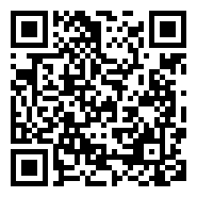
#10
久々のありさか高校で不良になった（？）ひなーのを見て嘆くありさか、ありさかにうるさいと言われ素直になるなずぴ、のせさんとバレバレ扱いされるありさかｗｗ【橘ひなの/花芽なずな/ありさか/ぶいすぽ】
📺 ぶいすぽ倉庫
👁 95,678 👍 1,321 💬 21
⏱ 45:05 · 📅 公開0時間前
https://www.youtube.com/watch?v=N7Gs3lZ_t3o
💡 公開0時間で急上昇入り！ 急上昇中の新興コンテンツ

Slide 3

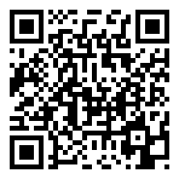
#9
ファントムシータ『にんぎょひめのうた』(OFFICIAL MUSIC VIDEO)
📺 ファントムシータ
👁 92,128 👍 14,473 💬 1,476
⏱ 5:03 · 📅 公開4時間前
https://www.youtube.com/watch?v=Z-N0frXwQE4
💡 公開4時間で急上昇入り！ 急上昇中の新興コンテンツ いいね率15.7%と視聴者の支持が非常に高い

Slide 4

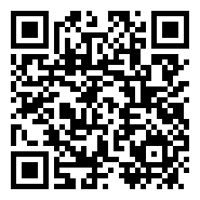
#8
先に死んだ者勝ち！？ いろんな死亡ログ選手戦【マイクラ】
📺 ドズル社
👁 246,067 👍 7,634 💬 309
⏱ 27:45 · 📅 公開9時間前
https://www.youtube.com/watch?v=Plc1xvuDd50
💡 公開9時間で急上昇入り！ 10万再生突破の話題作 いいね率3.1%と好評価

Slide 5
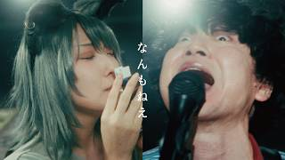
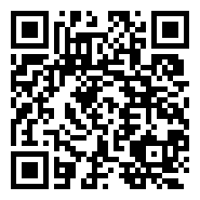
#7
忘れらんねえよ「なんもねえ」Music Video
📺 忘れらんねえよ
👁 695,910 👍 62,504 💬 3,836
⏱ 3:11 · 📅 公開7時間前
https://www.youtube.com/watch?v=aRiVUVNUhIs
💡 公開7時間で急上昇入り！ 50万再生の注目コンテンツ いいね率9.0%と視聴者の支持が非常に高い

Slide 6

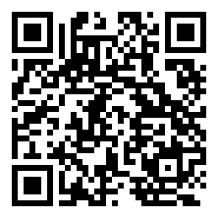
#6
モンストニュース[8/13]TVアニメ『ブルーロック』 コラボ開催決定！超究極「士道龍聖」も登場！その他、獣神化・改など、モンストの最新情報をお届けします！【モンスト公式】
📺 モンスト（モンスターストライク）公式
👁 496,940 👍 5,661 💬 560
⏱ 29:23 · 📅 公開12時間前
https://www.youtube.com/watch?v=7c2bZ9pQCDo
💡 公開12時間で急上昇入り！ 10万再生突破の話題作

Slide 7

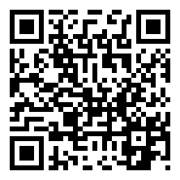
#5
【森田剛、17年間ずっとアシスタント】娘「夢は叶わないってこと？」／映画『見上げてごらん』予告編
📺 moviecollectionjp
👁 129,347 👍 1,217 💬 123
⏱ 1:01 · 📅 公開20時間前
https://www.youtube.com/watch?v=WVxN9pTQXt4
💡 公開20時間で急上昇入り！ 10万再生突破の話題作

Slide 8

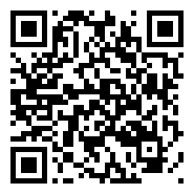
#4
星野源 - 好き [Official Video]
📺 星野源 Gen Hoshino
👁 370,543 👍 37,474 💬 1,980
⏱ 3:53 · 📅 公開7時間前
https://www.youtube.com/watch?v=qf4kjBYR3O0
💡 公開7時間で急上昇入り！ 10万再生突破の話題作 いいね率10.1%と視聴者の支持が非常に高い

Slide 9
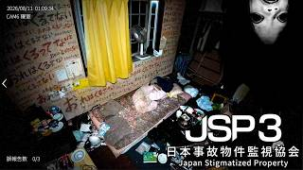
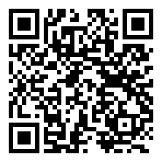
#3
ホラーが大の苦手な友人と「開発中止を求められた本当に怖い事故物件を見るゲーム」をやってみた【日本事故物件監視協会3】
📺 キヨ。
👁 622,851 👍 20,657 💬 1,655
⏱ 2:30:14 · 📅 公開10時間前
https://www.youtube.com/watch?v=1kd2EKMh17k
💡 公開10時間で急上昇入り！ 50万再生の注目コンテンツ いいね率3.3%と好評価

Slide 10

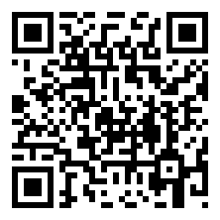
#2
「アベンジャーズ／ドゥームズデイ」ティザー予告｜2026年12月18日(金)劇場公開｜MARVEL(マーベル)
📺 マーベル公式
👁 423,836 👍 8,911 💬 811
⏱ 2:26 · 📅 公開11時間前
https://www.youtube.com/watch?v=BPJ97kmvbKc
💡 公開11時間で急上昇入り！ 10万再生突破の話題作 いいね率2.1%と好評価

Slide 11

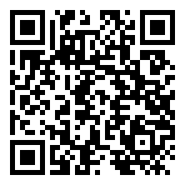
🏆 NO. 1 🏆
T-Pablow & Zeebra vs CHEHON & Red Eye/BATTLE SUMMIT II…
👁 361,730 👍 11,874 💬 1,216 ⏱ 8:31 📅 公開8時間前
💡 公開8時間で急上昇入り！ 10万再生突破の話題作 いいね率3.3%と好評価
https://www.youtube.com/watch?v=rKqcvvut8pw

Slide 12





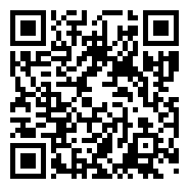

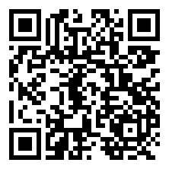


🎬 エンタメ 人気動画 TOP 5
#1
[🔴LIVE] 깔깔티비 💫1박2일💫 화질UP 🔥24시간 무한 스트리밍🔥 ㅣ…
📺 KBS Entertain: 깔깔티비 👁 19,674,171 👍 11,224 ⏱ 不明 📅 2025-04-07
https://www.youtube.com/watch?v=P8QordVAUyU
#2
いや勝つんかいw #おもしろ #エンタメ #ネタ #バズれ #shorts
📺 やっさん2 👁 19,164,636 👍 157,840 ⏱ 0:10 📅 2025-08-09
https://www.youtube.com/watch?v=fBQOV3jiST0
#3
El Chavo del 8 EN VIVO 24/7 🔴 Maratón de t…
📺 El Chavo del 8 👁 17,782,858 👍 60,573 ⏱ 不明 📅 2025-12-25
https://www.youtube.com/watch?v=fy_fYd3ZwPE
#4
СЕРИАЛ СОЛДАТЫ. ⚡ВСЕ СЕЗОНЫ ПОДРЯД⚡🔴 LIVE …
📺 Дембельский альбом 👁 16,812,167 👍 12,828 ⏱ 不明 📅 2025-04-21
https://www.youtube.com/watch?v=1zpCNefHbC0
#5
無反応挑戦 w#おもしろ＃おもしろ動画＃エンタメ#お笑い#バラエティ#テレビ#バズれ…
📺 ネタ秒 👁 14,610,003 👍 41,677 ⏱ 0:17 📅 2025-09-26
https://www.youtube.com/watch?v=9nXbYZL8V9E

Slide 13







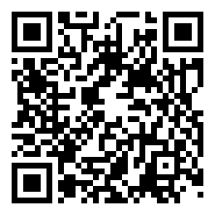
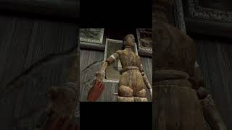
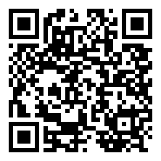
🎮 ゲーム 人気動画 TOP 5
#1
見たことの無い落ち方をする配信者#葉 #ゲーム実況 #切り抜き #onlyup
📺 葉ちゅべ 👁 22,267,134 👍 396,504 ⏱ 0:38 📅 2023-07-07
https://www.youtube.com/watch?v=0cjKg-Z3xak
#2
感動のダブルスイカ‼️ #スイカゲーム #ゲーム実況 #サワヤンゲームズ
📺 にこみチャンネル 👁 20,464,062 👍 362,220 ⏱ 0:59 📅 2023-12-22
https://www.youtube.com/watch?v=mhCy0IgobIw
#3
全部ひっかかる人【しょぼんのアクション3D】 #ゲーム実況
📺 タン 👁 19,825,307 👍 389,553 ⏱ 1:00 📅 2023-09-28
https://www.youtube.com/watch?v=XGbduoPa_-0
#4
ロシア人を質問責めしたら反応がカワイイwwwww【Liar’s Bar/ライアーズバ…
📺 ゼロ / ZERO 👁 18,656,523 👍 546,325 ⏱ 0:44 📅 2024-12-11
https://www.youtube.com/watch?v=k3pCB0OwN10
#5
ホラーゲームを全力で楽しむ男
📺 キシタク店長-DVR- 👁 17,496,493 👍 543,834 ⏱ 1:00 📅 2022-10-19
https://www.youtube.com/watch?v=ytBtKVEAmGQ

Slide 14

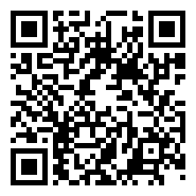

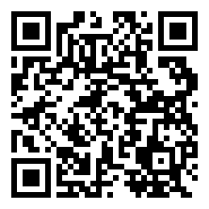

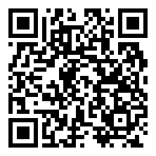
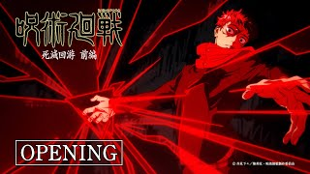


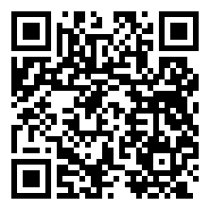
✨ アニメ 人気動画 TOP 5
#1
DAOKO × 米津玄師『打上花火』MUSIC VIDEO
📺 daoko_jp 👁 737,257,299 👍 3,387,802 ⏱ 4:53 📅 2017-08-10
https://www.youtube.com/watch?v=-tKVN2mAKRI
#2
YOASOBI「勇者」 Official Music Video／TVアニメ『葬送の…
📺 YOASOBI 👁 221,430,034 👍 1,226,125 ⏱ 3:24 📅 2023-09-29
https://www.youtube.com/watch?v=OIBODIPC_8Y
#3
Mrs. GREEN APPLE「ライラック」MV - TVアニメ『忘却バッテリー』…
📺 Mrs. GREEN APPLE 👁 56,722,943 👍 183,404 ⏱ 4:53 📅 2024-07-04
https://www.youtube.com/watch?v=-NFhRWhkp7I
#4
TVアニメ『呪術廻戦』第3期「死滅回游 前編」ノンクレジットOPムービー／OPテーマ…
📺 TOHO animation チャンネル 👁 41,688,800 👍 553,834 ⏱ 1:31 📅 2026-01-09
https://www.youtube.com/watch?v=Xr032EhUDPw
#5
合コンでライバルを潰す女【アニメ】 #shorts
📺 そろ谷のアニメっち 👁 35,465,992 👍 188,394 ⏱ 0:16 📅 2026-02-27
https://www.youtube.com/watch?v=nGQyPzkEy2s

Slide 15




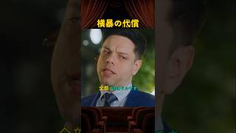
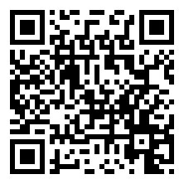
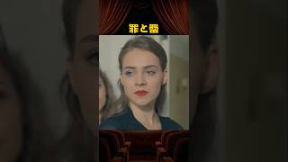
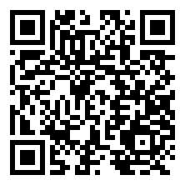
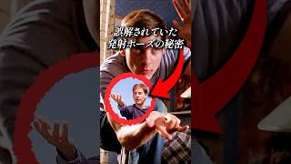
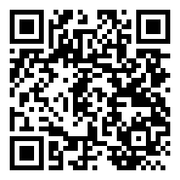
🍿 映画 人気動画 TOP 5
#1
歌舞伎町タワーの日本一高い映画館「109シネマズプレミアム新宿」を正直レビュー！
📺 正直レビュー 🍰🍛 👁 6,847,112 👍 119,766 ⏱ 1:00 📅 2025-03-15
https://www.youtube.com/watch?v=2a1YM7MCXng
#2
シンクロ率100％だった映画『Michael』の裏側
📺 フィルムチェーン 👁 6,722,818 👍 103,396 ⏱ 0:56 📅 2026-05-18
https://www.youtube.com/watch?v=lyZZdUUM_GM
#3
老人を追い出そうとしたマネージャーの末路
📺 ベベムービー映画レビュー 👁 5,064,312 👍 53,774 ⏱ 2:54 📅 2026-08-05
https://www.youtube.com/watch?v=KS_MNNd9cNE
#4
妻が夫を死んだと思い込ませた理由
📺 ベベムービー映画レビュー 👁 4,358,329 👍 77,189 ⏱ 2:30 📅 2026-08-06
https://www.youtube.com/watch?v=t3a3C-FDrxw
#5
ピーターのクモの糸を放つポーズに隠された秘密
📺 フィルムチェーン 👁 4,345,487 👍 54,038 ⏱ 0:45 📅 2026-08-07
https://www.youtube.com/watch?v=D5ef2T7O-GY

